Slide 1
РЕЗУЛЬТАТЫ РЕЙТИНГА РАБОТНИКОВ ИЗ ЧИСЛА ПРОФЕССОРСКО-ПРЕПОДАВАТЕЛЬСКОГО СОСТАВА ПО ИТОГАМ 2022 ГОДА
«Материалы ЕДИ, март 2023».
Подготовлено информационно-аналитическим центром

Slide 2
В рейтинге ППС в 2022 году участвовало 632 человека
(приказ от 20.02.2023 № 201):
РЕЙТИНГ ППС 2022

Slide 3
ОСНОВНЫЕ ДОСТИЖЕНИЯ ЛИДЕРОВ РЕЙТИНГА
разработка ЭУМК, ЦУМК;
руководство и исполнение научных тем;
руководство дипломными работами и магистерскими диссертациями, выполненными по заявкам организаций;
наличие публикаций в высокорейтинговых изданиях;
научное руководство студентами и магистрантами из числа иностранных граждан;
публикация студентами научных статей (без соавторства с руководителем);
организация, проведение и участие в мероприятиях различного уровня и направленности.

Slide 4
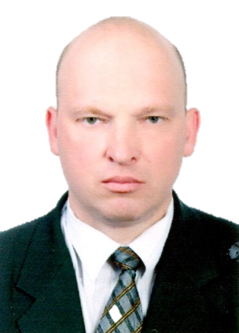
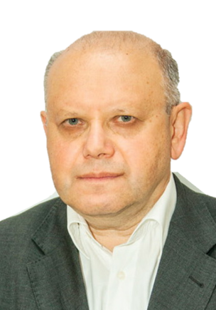
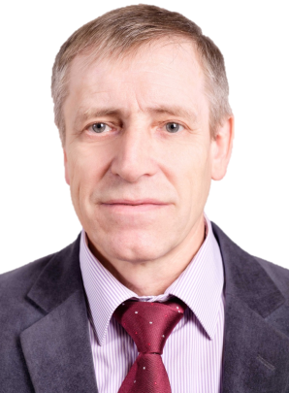
НОМИНАЦИЯ «ДОКТОР НАУК»
1-е место
ОВЧИННИКОВ
Евгений Витальевич
профессор кафедры логистики и методов управления
факультета инновационных технологий машиностроения,
доктор технических наук,
доцент
2-е место
МАСКЕВИЧ
Александр Александрович
заведующий кафедрой общей физики
физико-технического факультета,
доктор физико-математических наук, профессор
3-е место
ЗАВОДНИК
Илья Борисович
профессор кафедры биохимии
факультета биологии и экологии,
доктор биологических наук,
профессор

Slide 5
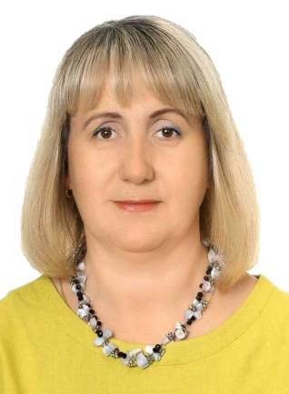
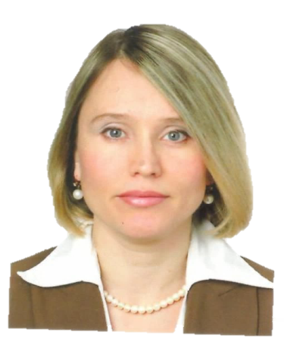
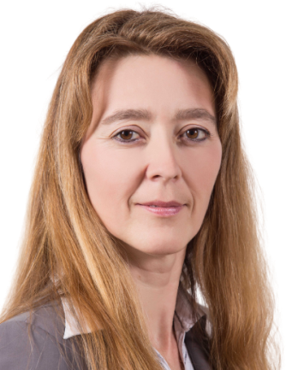
НОМИНАЦИЯ «КАНДИДАТ НАУК»
1-е место
ЛАПКОВСКАЯ
Елена Николаевна
доцент кафедры естественнонаучных
и лингвистических дисциплин
и методик их преподавания
педагогического факультета,
кандидат филологических наук, доцент
2-е место
КЛЮЧКО
Римма Николаевна заведующий кафедрой уголовного права, уголовного процесса и криминалистики
юридического факультета,
кандидат юридических наук, доцент
3-е место
КРЮКОВСКАЯ
Наталья Владимировна заведующий кафедрой теории и методики специального образования
педагогического факультета,
кандидат педагогических наук, доцент

Slide 6
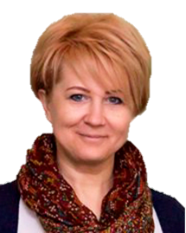
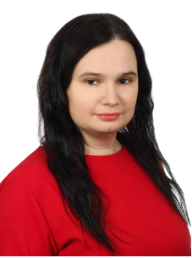
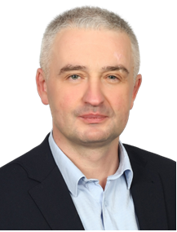
НОМИНАЦИЯ «ПРЕПОДАВАТЕЛЬ БЕЗ УЧЕНОЙ СТЕПЕНИ»
1-е место
КОРНЕВА
Елена Станиславовна
старший преподаватель
кафедры международного права
юридического факультета
2-е место
ГАБЕЦ
Наталья Сергеевна
старший преподаватель
кафедры международного права
юридического факультета
3-е место
КОЗЕЛ
Валерий Михайлович
старший преподаватель
уголовного права, уголовного процесса и криминалистики
юридического факультета

Slide 7
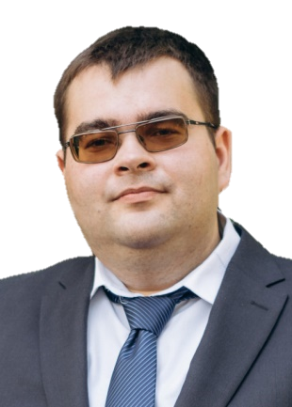
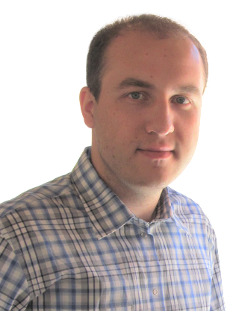
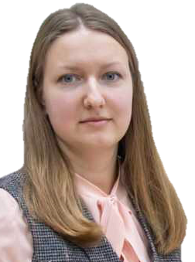
НОМИНАЦИЯ «МОЛОДОЙ УЧЕНЫЙ»
1-е место
КОПАТЬ
Дмитрий Ярославович
старший преподаватель кафедры логистики и методов управления
факультета инновационных
технологий машиностроения,
кандидат физико-математических наук
2-е место
САВРАС
Сергей Александрович
старший преподаватель кафедры экономики и управления на предприятии
факультета экономики и управления
3-е место
ГАВРИЛИК
Оксана Николаевна
заведующий кафедрой социологии и специальных социологических дисциплин
факультета истории, коммуникации и туризма,
кандидат социологических наук, доцент

Slide 8
РЕЙТИНГ КАФЕДР
УЧЕБНАЯ ДЕЯТЕЛЬНОСТЬ
1-е место
Общевойсковая кафедра военного факультета
начальник кафедры –
полковник Кот Олег Михайлович
2-е место
Кафедра журналистики
факультета истории, коммуникации и туризма
заведующий кафедрой –
Минчук Инна Ивановна,
кандидат филологических наук, доцент
3-е место
Кафедра туризма и культурного наследия
факультета истории, коммуникации и туризма
заведующий кафедрой –
Гецевич Андрей Казимирович,
кандидат исторических наук, доцент

Slide 9
РЕЙТИНГ КАФЕДР
НАУЧНО-ИССЛЕДОВАТЕЛЬСКАЯ И ИННОВАЦИОННАЯ ДЕЯТЕЛЬНОСТЬ
1-е место
Кафедра общей физики
физико-технического факультета
заведующий кафедрой –
Маскевич Александр Александрович,
доктор физико-математических наук, профессор
2-е место
Кафедра биохимии
факультета биологии и экологии
заведующий кафедрой –
Резяпкин Виктор Ильич,
кандидат биологических наук, доцент
3-е место
Кафедра уголовного права, уголовного процесса и криминалистики
юридического факультета
заведующий кафедрой –
Ключко Римма Николаевна,
кандидат юридических наук, доцент

Slide 10
РЕЙТИНГ КАФЕДР
ИДЕОЛОГИЧЕСКАЯ И ВОСПИТАТЕЛНЬАЯ РАБОТА, ОБЩЕСТВЕННАЯ ДЕЯТЕЛЬНОСТЬ
1-е место
Кафедра журналистики
факультета истории, коммуникации и туризма
заведующий кафедрой –
Минчук Инна Ивановна,
кандидат филологических наук, доцент
2-е место
Кафедра русской филологии
филологического факультета
заведующий кафедрой –
Бубнович Инна Ивановна,
кандидат филологических наук, доцент
3-е место
Кафедра международного права
юридического факультета
и.о. заведующего кафедрой –
Игнатик Марина Ивановна,
кандидат юридических наук, доцент

Slide 11
РЕЙТИНГ КАФЕДР
ИНТЕРНАЦИОНАЛИЗАЦИЯ
1-е место
Кафедра туризма и культурного наследия
факультета истории, коммуникации и туризма
заведующий кафедрой –
Гецевич Андрей Казимирович,
кандидат исторических наук, доцент
2-е место
Кафедра русской филологии
филологического факультета
заведующий кафедрой –
Бубнович Инна Ивановна,
кандидат филологических наук, доцент
3-е место
Кафедра экспериментальной и прикладной психологии
факультета психологии
заведующий кафедрой –
Карпинский Константин Викторович,
доктор психологических наук, профессор

